Slide 1


MEDIA MENGAJAR
Matematika
UNTUK SD/MI KELAS 4
Notes:
Teks warna “BUDAYA DAN BAHASA BANJAR” diubah sesuai cover dan tingkat kelas

Slide 2
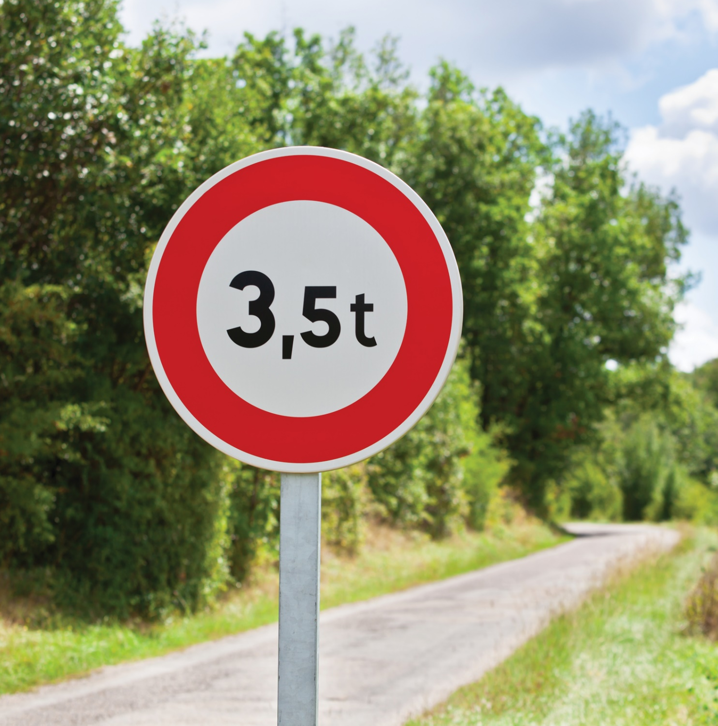
Bab
PANJANG DAN BERAT
4
Tujuan Pembelajaran
Menentukan dan melakukan pembulatan hasil pengukuran panjang dan berat.
Menyelesaikan masalah sehari-hari yang berhubungan dengan pengukuran panjang dan berat.
Notes:
Jika terdapat gambar cantumkan sumber gambar dgn ukuran font 10pt

Slide 3
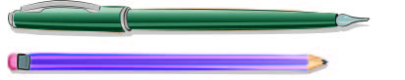
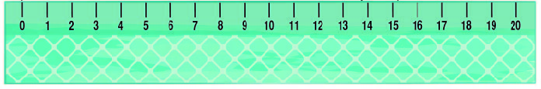
A
Pengukuran Panjang
1. Mengukur Panjang ke Satuan cm Terdekat
Perhatikan gambar berikut.
Panjang pensil cukup dekat ke 14 cm.
Jadi, panjang pensil ke cm terdekat kira-kira 14 cm.
Panjang pulpen cukup dekat ke 15 cm.
Jadi, panjang pulpen ke cm terdekat kira-kira 15 cm.

Slide 4
2. Mengukur dengan Satuan Meter dan Kilometer
Perhatikan gambar berikut.
Untuk menuju Daan Mogot harus keluar tol kira-kira 500 m
di depan.
Mengukur benda yang mempunyai ukuran lebih panjang, digunakan satuan meter (m) atau kilometer (km).

Slide 5
3. Mengukur dengan Lebih Teliti
km
x 10
: 10
Setiap turun satu tangga, maka besarnya dikalikan dengan 10.
hm
x 10
: 10
dam
x 10
: 10
m
x 10
: 10
dm
x 10
Setiap naik satu tangga, maka besarnya dibagi dengan 10.
: 10
cm
x 10
: 10
mm
Satuan pengukuran panjang
km : kilometer
hm : hektometer
dam : dekameter
m : meter
dm : desimeter
cm : sentimeter
mm : milimeter

Slide 6
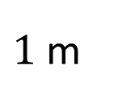
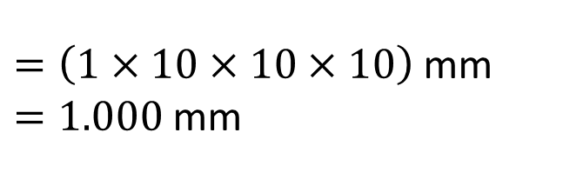
Konversi satuan panjang
Perhatikan contoh berikut.
1 m = . . . mm
Penyelesaian:
km
Dengan demikian,
hm
$1$ m
$=\left(1×10×10×10\right)$ mm
$=1.000$ mm
dam
m
Turun 3 tangga
dm
cm
mm

Slide 7
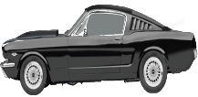
4. Mengukur Jarak Tempuh
Sebuah mobil bergerak dengan kecepatan rata-rata 60 km/jam.
Mobil tersebut bergerak selama 3 jam.
Mulai berangkat
1 jam kemudian
2 jam kemudian
3 jam kemudian
60 km
60 km
60 km
Jadi, jarak yang ditempuh oleh mobil tersebut adalah 180 km.

Slide 8
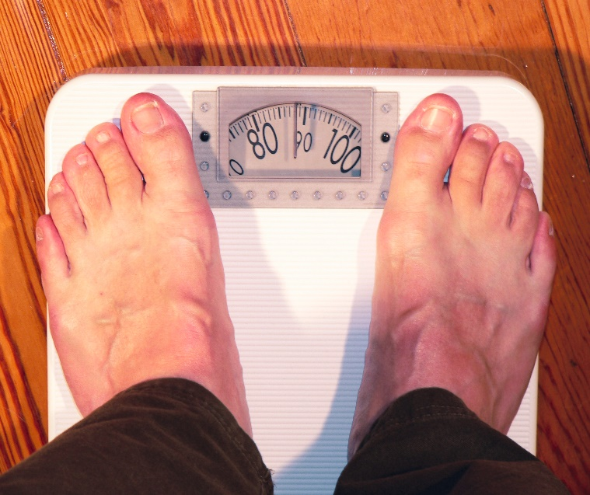

B
Pengukuran Berat
1. Mengukur Berat dengan Satuan Gram dan Kilogram
Perhatikan gambar berikut.
Berat orang tersebut adalah 88 kg.
Satuan yang biasa digunakan untuk mengukur berat ada dua, yaitu gram (g) dan kilogram (kg).

Slide 9
2. Satuan Pengukuran Berat yang Lain
ton
x 10
: 10
kuintal
x 10
: 10
x 10
Setiap turun satu tangga, maka besarnya dikalikan dengan 10.
: 10
kg
x 10
: 10
hg
x 10
: 10
dag
x 10
: 10
g
x 10
Setiap naik satu tangga, maka besarnya dibagi dengan 10.
: 10
dg
x 10
: 10
cg
x 10
: 10
mg

